Slide 1
Arduino動作について

Slide 2
Arduino動作 PE部

Slide 3
Arduino PE部の動作
※ノイズ発生
通過センサ
通過中
通過中
通過中
通過中
ノイズ発生による
PE判定時は必ず
通過OFFとなる。
材質判定
材質判定
材質判定
材質判定
材質判定
カメラ
制御BOX
動作
PE検知
PE検知
PE未検知
PE検知信号
PE検知信号時間は
モニターで設定可能
※設定は20mS~50mSに
検知信号の遅延時間は、
モニターで設定可能
※設定は0msに
エア命令
発信準備中へ
エア命令
発信準備中へ
エア命令
発信準備中へ
※通過センサ
OFFの為
無視
Arduino
動作
通過完了の
タイミングで出力
20msの信号が出力される
エア出力命令

Slide 4
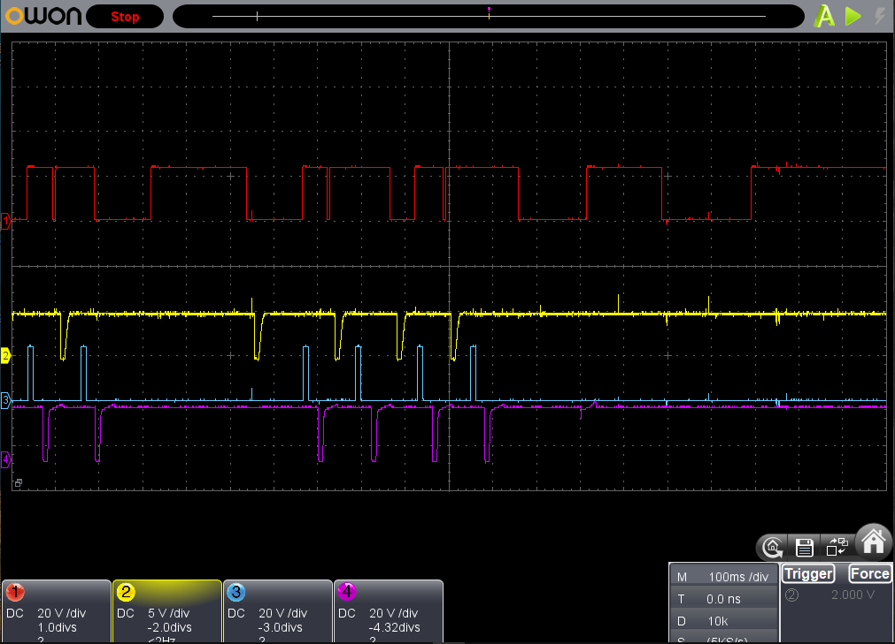
PE部 通過センサノイズによる連続PE検知 問題点
【問題点】
通過センサにノイズが出ることで、PE検知信号が2回発信される為、
Arduinoが反応し、エア出力も1つのキャップに2回となってしまう。
通過センサ信号にノイズ
通過センサ
通過信号ノイズにより、1つのキャップに2つのPE検知発生
（カメラ制御は通過信号の立上りをトリガーにPE判定している為。）
PE検知信号
エア出力命令
エア出力

Slide 5
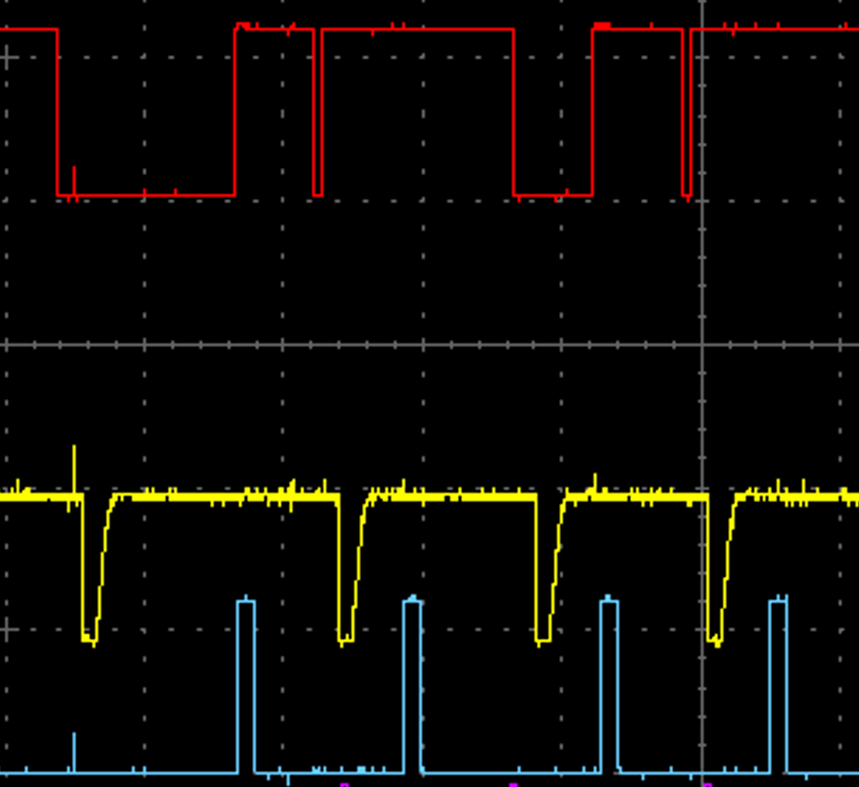
【1】PE部 通過センサノイズによる連続PE検知 対策
【対策】
PE検知信号発生時、通過センサがOFFとなっている際は検知信号を無視する。
PE通過センサ
異常時は
必ず
通過OFF
となる。
正常時は
必ず通過ON
となる。
ここを無視する事で
1つのキャップに対して、
2回のエア出力を抑制できる。
PE検知信号
通常
異常
通常
異常
PEエア出力命令
グラフ拡大

Slide 6
Arduino動作 白部

Slide 7
通過センサ
通過中
通過中
通過中
通過中
1つのキャップに
2つの検知信号が発生
カラーセンサ
白検知信号
白検知
白検知
白検知
白検知から通過センサONまで
50mS以内であれば、
白検知を先に受けてもOK
エア命令
発信準備状態へ
エア命令
発信準備状態へ
エア命令
発信準備状態へ
エア命令
発信準備状態へ
発信準備状態の
検知信号は無視。
20msの信号が出力される
Arduino
動作
エア出力命令
タイムアウト
白検知信号キャンセル
注意）白検知を受けて50msの間に、
通過センサがONにならなければ、
タイムアウト白検知を無視

Slide 8
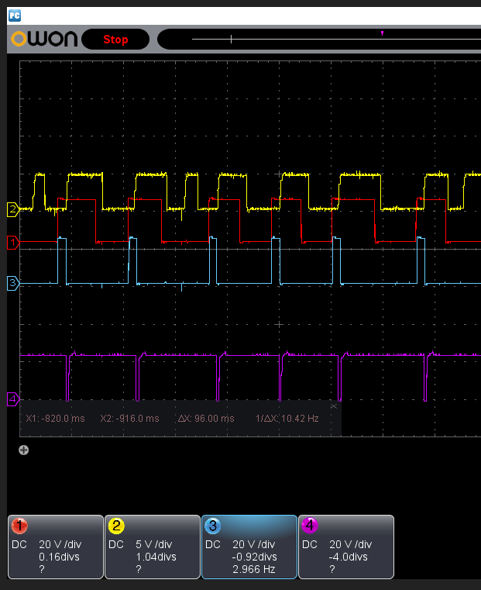
1つのキャップに対して2つの白検知信号が発生 問題と対策
【対策】
この区間は白検知を無視
【問題点】
1つのキャップに対して2つの白検知信号が発生
【原因】
キャップとカラーセンサ間の距離が近すぎる為
【対策】
白検知信号受信からエア命令信号終了まで、
白検知信号を無視する。
白検知信号
白通過センサ
白エア出力命令
一時的に検知OFF
キャップの距離が近くなる
部分でセンサが飽和し、
一時的に白検知OFFと
なっている。
エア出力
SideView
TopView
200ms/div

Slide 9
Arduino動作 処理のタイムアウト

Slide 10
検知信号のタイムアウト（PE/白 共通）
検知信号を受けて、500ms以内に通過完了とならない場合、エア出力命令発信準備中を解除する。
装置停止
通過センサ
通過中
通過中
通過中
※装置停止により通過ONが続く
検知信号
(PE or 白)
検知
検知
検知
エア命令
発信準備状態へ
エア命令
発信準備状態へ
エア命令
発信準備状態へ
※タイムアウト
エア命令発信準備を解除
500mS
エア出力命令
500mS中に通過OFFと
ならなければ、
タイムアウト
発信準備を解除

Slide 11
白検知信号のタイムアウト
検知信号を受けて、500ms以内に通過完了とならない場合、エア出力命令発信準備中を解除する。
※装置停止により通過ONが続く
通過センサ
通過中
通過中
通過中
50mS以内に通過センサがONしない場合は
エア出力命令準備を解除する。
白検知信号
検知
検知
検知
エア命令
発信準備状態へ
エア命令
発信準備状態へ
検知後の50mS以内に通過センサが
ONとならない為、
エア出力命令を出さない
エア出力命令

